Slide 1

Süni İntellekt Layihələrinin Qiymətləndirilməsi və Gələcək Trendlər
Müəllim: [Müəllimin Adı] · SI Layihələri və Strateji İnkişaf Kursu
SON DƏRS
SI STRATEGIYASI

Slide 2

Bu Gün Nəyi Öyrənəcəyik?
Bu son dərsimizdə SI layihələrinin nəticələrini necə ölçdüyümüzü sistemli şəkildə nəzərdən keçirəcək, gələcək inkişaf istiqamətlərini araşdıracaq və kursu bütövlükdə yekunlaşdıracağıq.
01
Qiymətləndirmə Metodları
SI layihələrinin effektivliyini ölçmək üçün KPI və metriklər
02
Qlobal Trendlər və Əmək Bazarı
Generativ SI, avtonom sistemlər və yeni peşələr
03
Etik və Strateji Baxış
Məsuliyyət, şəffaflıq və uzunmüddətli inteqrasiya
04
Kursun Yekunu
Final tapşırıq və refleksiya

Slide 3
SI Layihələrinin Qiymətləndirilməsi
Bir SI layihəsinin uğurlu sayılması üçün onun texniki keyfiyyəti ilə yanaşı, real biznes dəyəri yaratması da vacibdir. Qiymətləndirmə üç əsas ölçüdə aparılır.
⚡ Effektivlik
💰 ROI (İnvestisiyadan Gəlir)
📈 Məhsuldarlıq Artımı
Sistem istifadəçi ehtiyaclarını doğru şəkildə ödəyirmi? Tapşırıqların avtomatlaşdırılma dərəcəsi və sistemin etibarlılığı qiymətləndirilir.
Layihəyə yatırılan xərclərə qarşı əldə edilən maliyyə qazancı. ROI = (Qazanc − Xərc) / Xərc × 100%
İşçilərin və proseslərin SI tətbiqindən sonrakı çıxış gücündəki artım. Vaxt qənaəti və keyfiyyət yaxşılaşması əsas göstəricidir.

Slide 4

KPI və Ölçü Metriklərı
Texniki Metriklər
Biznes Metriklərı
Dəqiqlik (Accuracy)
Vaxt Qənaəti
Modelin düzgün proqnozlar verməsinin faizi. Klassifikasiya modelləri üçün əsas göstərici.
Avtomatlaşdırılmış proseslərdə işçi saatlarının azalması. Orta hesabla 20–40% qənaət mümkündür.
Səhv Faizi (Error Rate)
Xərc Azalması
Yanlış nəticələrin ümumi nəticələrə nisbəti. Aşağı olduqca model daha etibarlıdır.
Əməliyyat xərclərinin SI tətbiqindən sonra azalması. Həm insan resurslarında, həm də infrastrukturda qənaət.

Slide 5
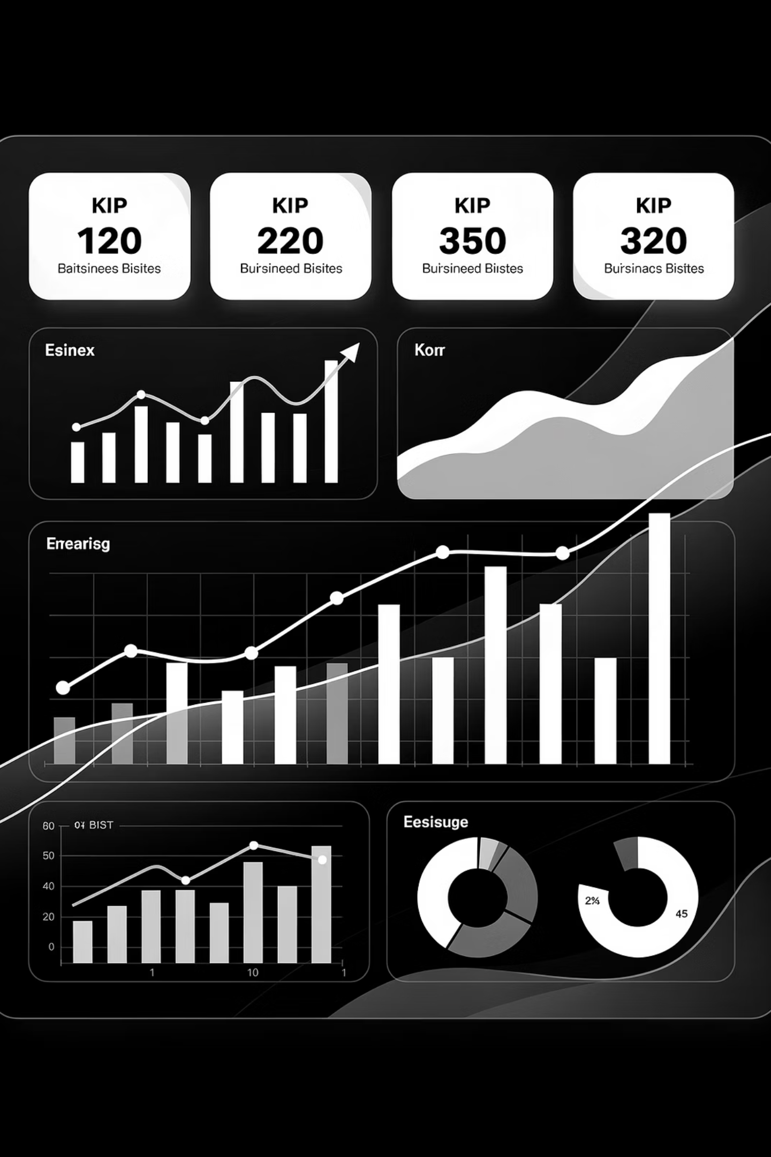
Texniki vs Biznes Göstəriciləri
Ən böyük çətinliklərdən biri texniki mükəmməlliyin həmişə biznes uğuruna çevrilməməsidir. Bu iki ölçü arasındakı fərqi anlamaq kritik əhəmiyyət daşıyır.
Model Performansı
Biznes Nəticəsi
Precision, Recall, F1-Score, AUC-ROC kimi texniki göstəricilər modelin statistik keyfiyyətini ölçür. Lakin bu rəqəmlər tək başına kifayət deyil.
Müştəri məmnuniyyəti, satış artımı, risklərin azalması kimi göstəricilər SI-nin real təsirini əks etdirir. Biznes KPI-lar texniki metriklərdən üstündür.
Tarazlıq Nöqtəsi
Uğurlu SI layihəsi həm texniki standartları, həm də strateji iş məqsədlərini eyni zamanda ödəyir. İkisini əlaqələndirmək komandanın vəzifəsidir.

Slide 6

Qlobal SI Trendləri
Süni İntellekt sənayesi sürətlə inkişaf edir. Bu trendləri izləmək həm texnoloji, həm də strateji üstünlük yaradır.
Generativ SI
GPT, Gemini, Claude kimi böyük dil modelləri mətn, şəkil, kod və video yaradır. Kreativ sənaye, proqramlaşdırma və təhsildə inqilab edir.
Avtonom Sistemlər
Özünü idarə edən avtomobillər, dronlar və sənaye robotları real dünyada qərarlar qəbul edir. 2030-a qədər bazarın 500 mlrd dolları keçməsi gözlənilir.
Etik Tənzimləmə
AB-nin AI Act qanunu, ABŞ-ın icra sərəncamları və ISO standartları SI-nin cavabdehlik çərçivəsini formalaşdırır. Tənzimləmə qaçılmazdır.

Slide 7

SI və Əmək Bazarı
Yeni Peşələr
SI Etika Mütəxəssisi
Prompt Mühəndisi
Alqoritmlərin ədalətliliyini və şəffaflığını təmin edir
Dil modellərindən maksimum nəticə əldə edir
SI Məhsul Meneceri
MLOps Mühəndisi
SI əsaslı məhsulların strategiyasını hazırlayır
Maşın öyrənmə modellərinin istehsal mühitini idarə edir
Bacarıqların Transformasiyası
SI bir çox ənənəvi vəzifəni avtomatlaşdırır, lakin eyni zamanda tamamilə yeni iş sahələri yaradır. McKinsey hesablamalarına görə, 2030-a qədər 375 milyon işçi yeni bacarıqlara ehtiyac duyacaq.

Slide 8

Etik və Hüquqi Perspektivlər
SI sistemlərinin etik tətbiqi artıq bir seçim deyil, tənzimləyici bir tələbdir. Şirkətlər bu sahədə ciddi məsuliyyət daşıyır.
Məlumat Təhlükəsizliyi
Məsuliyyət
Şəffaflıq
Fərdi məlumatların qorunması (GDPR, KVKK), şifrələmə standartları və məlumat minimizasiyası prinsipi. İstifadəçi razılığı məcburidir.
SI sisteminin verdiyi zərərli qərar üçün kim cavabdehdir? Şirkət, tərtibatçı, yoxsa istifadəçi? Hüquqi çərçivələr hələ formalaşır.
Explainable AI (XAI) metodları ilə modelin qərarlarını izah etmək. İstifadəçilər nə üçün belə nəticə çıxarıldığını anlamalıdır.
⚖️ AB-nin AI Act (2024): Yüksək riskli SI sistemləri üçün məcburi şəffaflıq, insan nəzarəti və qeydiyyat tələbləri müəyyən edilmişdir.

Slide 9
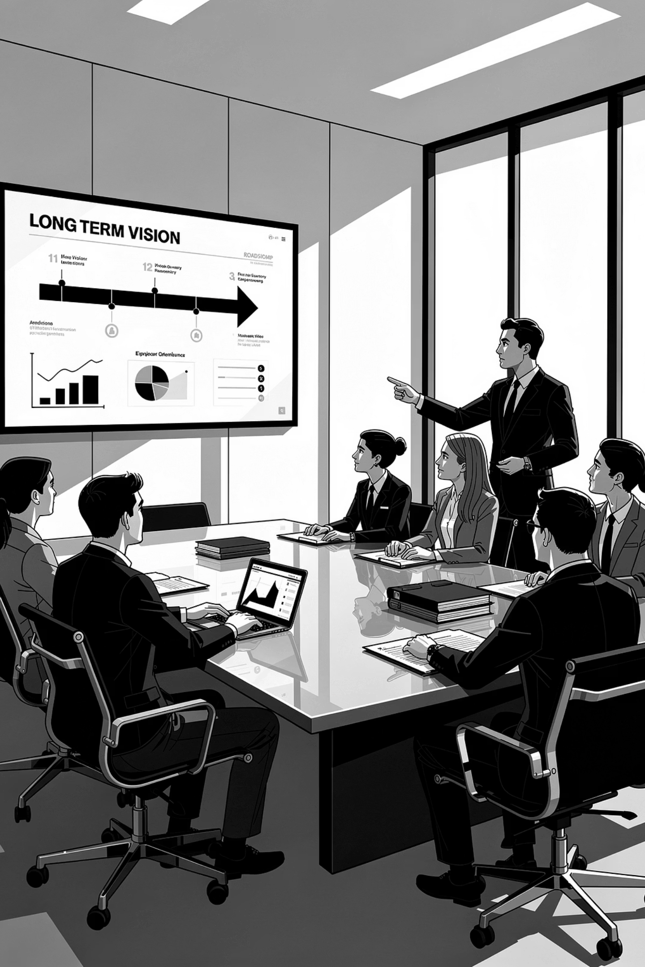
Uzunmüddətli SI Strategiyası
SI-nin şirkətin strateji planına inteqrasiyası texnoloji bir qərar deyil, biznes liderliyi məsələsidir. Uğurlu inteqrasiya üçün dörd əsas addım var.
Əsas Qoyma
Məlumat infrastrukturunu qurmaq, rəqəmsal yetkinliyi qiymətləndirmək və SI hazırlığını ölçmək
Pilot Layihələr
Kiçik miqyaslı sınaqlar aparmaq, sürətli öyrənmək və uğurlu nəticələri geniş miqyasa daşımaq
Miqyas Genişləndirmə
Uğurlu pilot layihələri şirkət miqyasında tətbiq etmək, dəyişim idarəetməsi aparmaq
Davamlı Optimallaşdırma
Nəticələri izləmək, modeli yeniləmək və texnoloji trendlərə uyğunlaşmaq

Slide 10
Kursun Yekunu və Refleksiya
Bu kurs boyunca SI-nin texniki əsaslarından praktik tətbiqinə, qiymətləndirməsindən etik məsuliyyətinə qədər geniş bir mənzərəni araşdırdıq. İndi birlikdə əsas nəticələrə baxaq.
🔬 Texniki Bacarıqlar
📊 Biznes Düşüncəsi
Model qurmaq, məlumatları hazırlamaq, performansı ölçmək — bunlar SI mütəxəssisinin əsas alətkomplektidir.
Texniki həlləri biznes dəyərinə çevirmək — ROI hesablamaq, KPI müəyyən etmək, maraqlı tərəfləri inandırmaq.
🌍 Strateji Baxış
🤝 Cavabdehlik
Qlobal trendləri izləmək, əmək bazarındakı dəyişikliklərə hazırlaşmaq və etik çərçivəni anlamaq.
Şəffaf, ədalətli və insan mərkəzli SI sistemləri qurmaq — bu, texniki deyil, insani bir öhdəlikdir.
«Süni İntellekt gələcəyi inşa etmir — bunu onu yaradan insanlar edir.»

Slide 11

Final Tapşırığı: Kompleks SI Layihəsi Təqdimatı
Kursun yekun qiymətləndirməsi olaraq hər tələbə (və ya komanda) real bir problemə tətbiq oluna bilən tam bir SI layihəsi hazırlayıb təqdim edəcək.
Layihənin Tələb Olunan Komponentləri
Qiymətləndirmə Meyarları
1
Problem Tərifi
Texniki Dərinlik
Həll ediləcək iş problemi və SI-nin bu problemə uyğunluğunun əsaslandırılması
30 xal
2
Texniki Yanaşma
Biznes Dəyəri
Seçilən model, məlumat strategiyası, qiymətləndirmə metrikaları
25 xal
3
Biznes Təsiri
Etik Yanaşma
ROI hesablaması, KPI-lar, risklərin idarə edilməsi
20 xal
4
Etik Analiz
Məlumat gizliliyi, ədalətlilik, şəffaflıq tədbirləri
Təqdimetmə Keyfiyyəti
25 xal

